Slide 1
Final Project 기획서
라라투어 홈페이지 개설
3조

Slide 2
목차
조원 소개
기획 의도
화면 소개
데이터베이스 모델링
클래스 모델링
순서도
개발 일정

Slide 3
조원
오지훈(조장)
라경태
박소영
안명길
조나현

Slide 4
기획의도
라라 투어 홈페이지는,
여행 장소 고민이 되는 분들을 위한 다양한 축제 및 지역 명소를 추천해주고,
여행지 주변의 숙박업소, 식당, 함께 여행 갈 사람을 구하는 소모임 등의 서비스를 제공함으로써 ,
축제 및 지역 명소를 더욱 고민 없이 즐길 수 있도록 도와주기 위해 만들어진 사이트입니다.

Slide 5
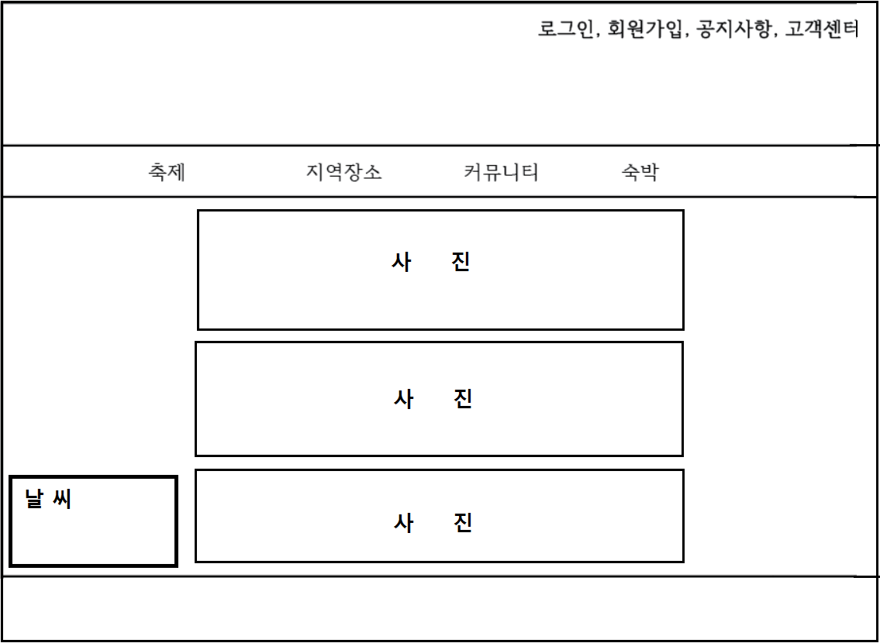
메인화면

Slide 6
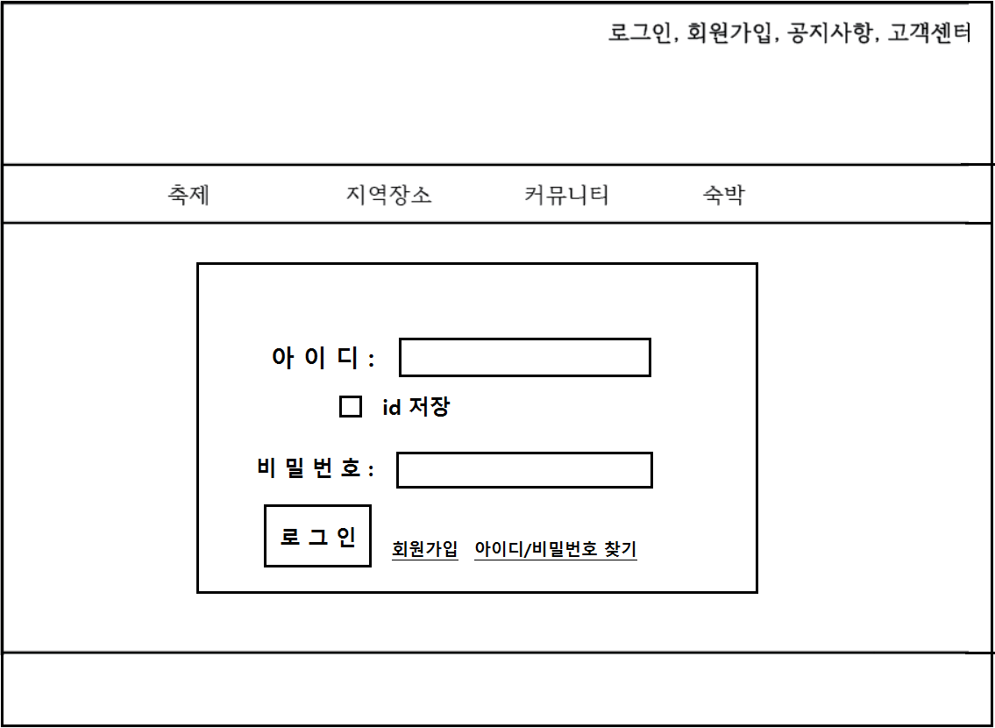
로그인

Slide 7
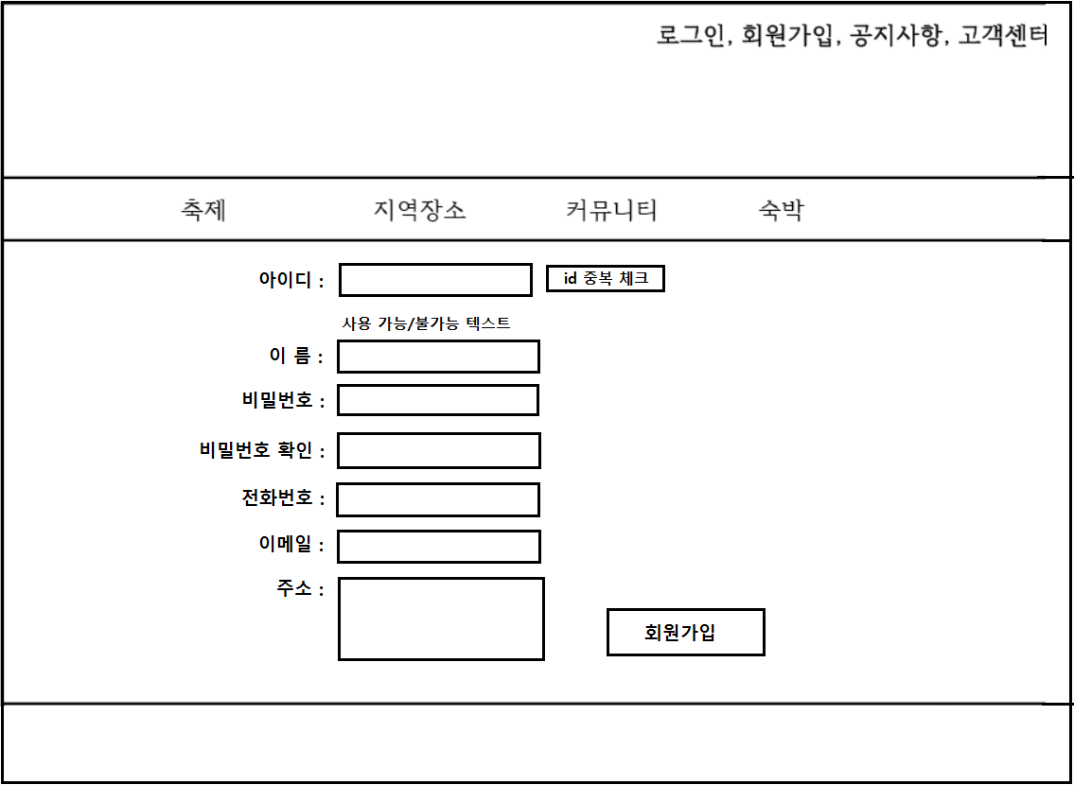
회원가입

Slide 8
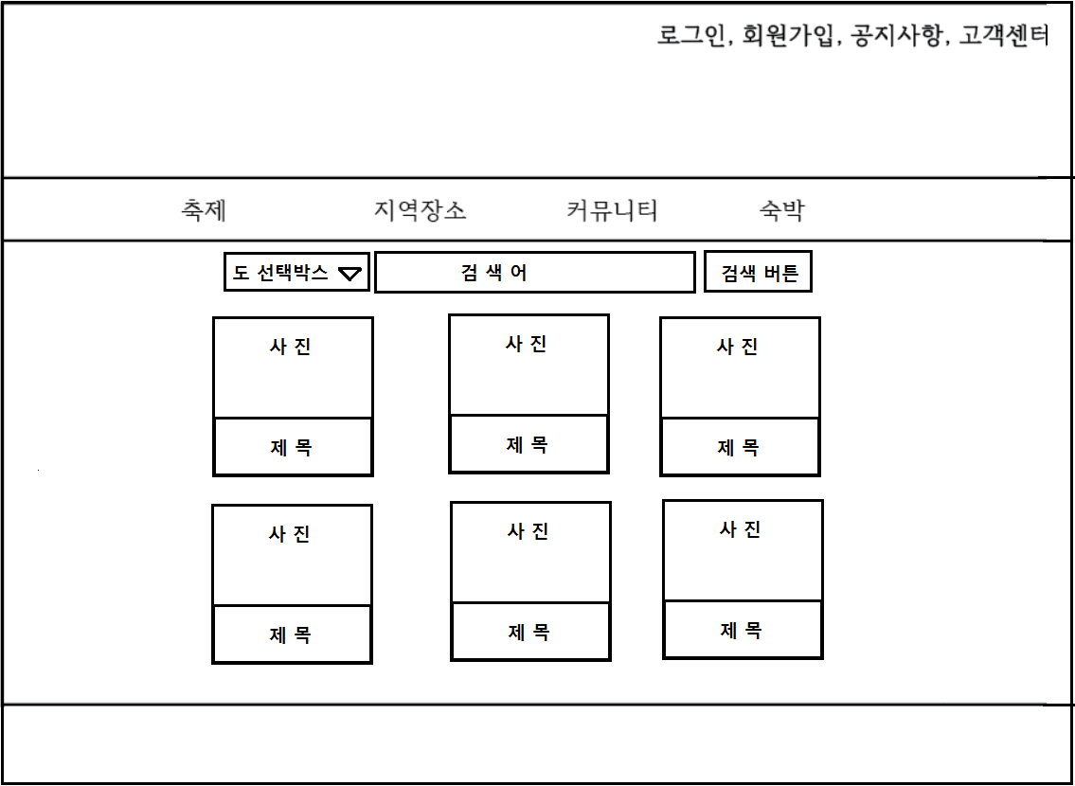
축제 게시판

Slide 9
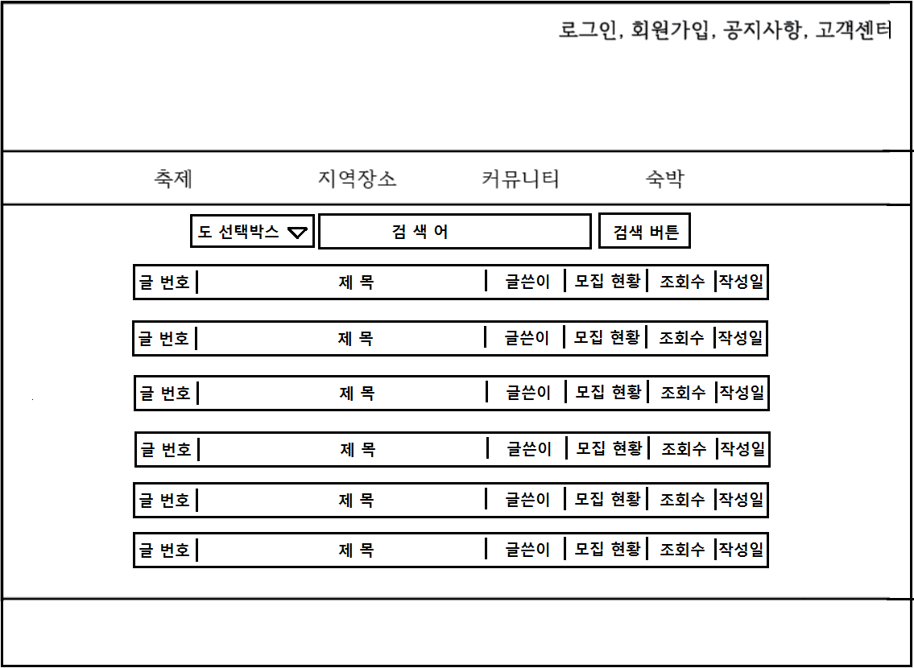
참여모집 게시판

Slide 10
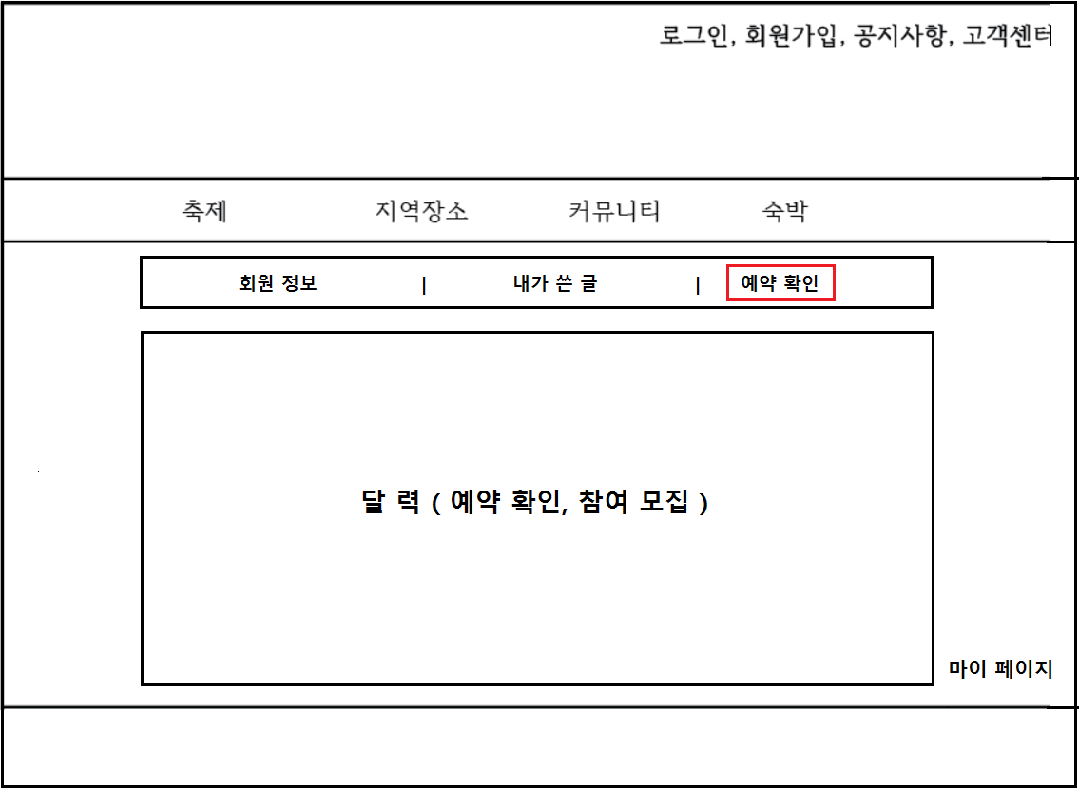
마이페이지 / 일정확인

Slide 11
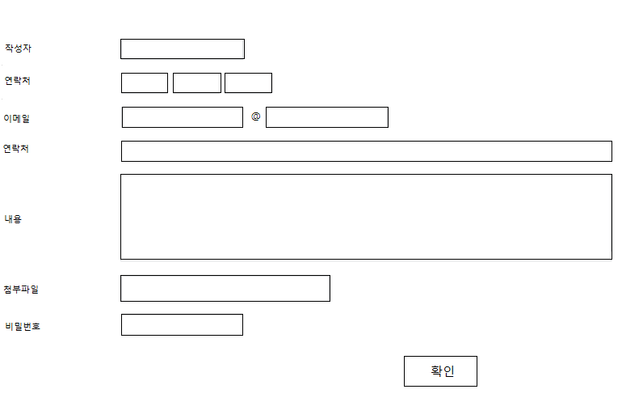
고객센터(질문, 건의 등)

Slide 12
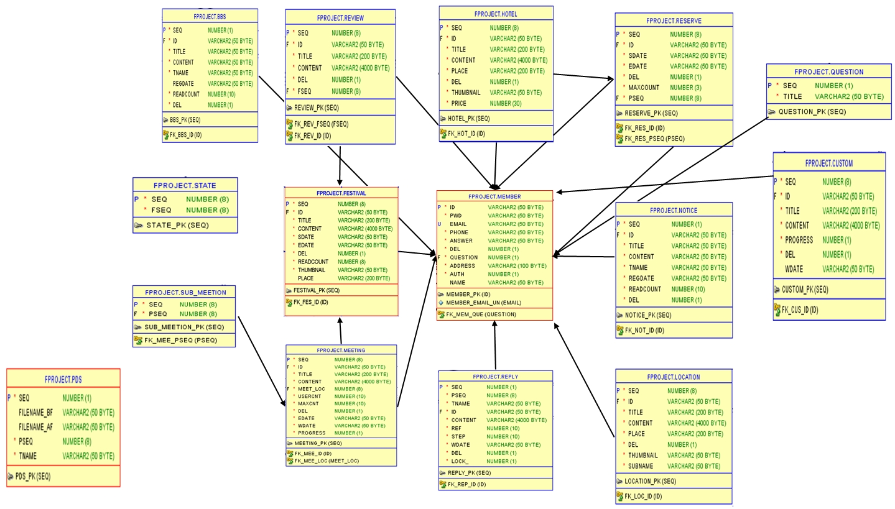
데이터베이스 모델링

Slide 13
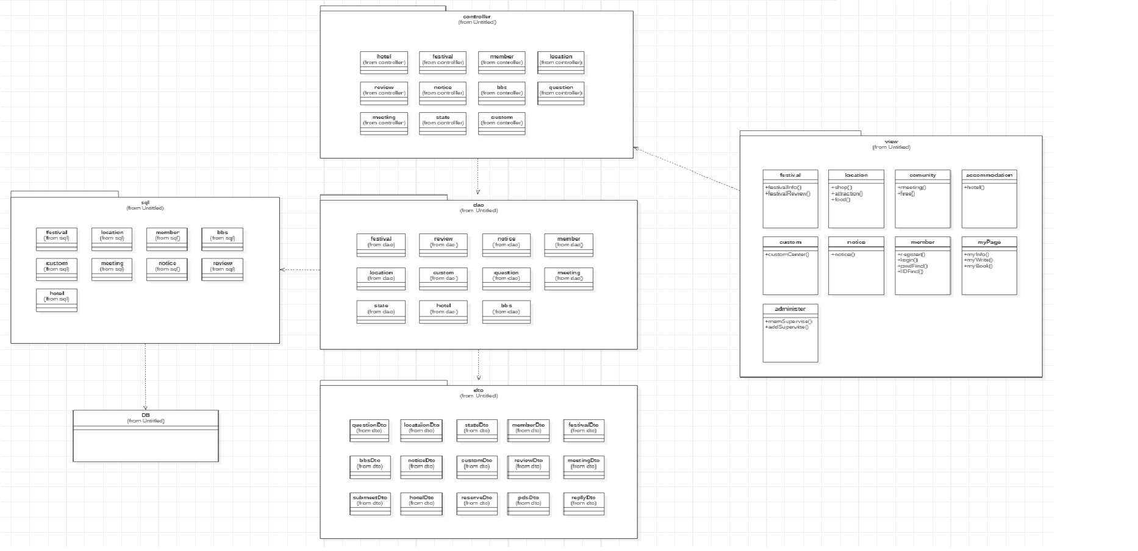
클래스 모델링

Slide 14
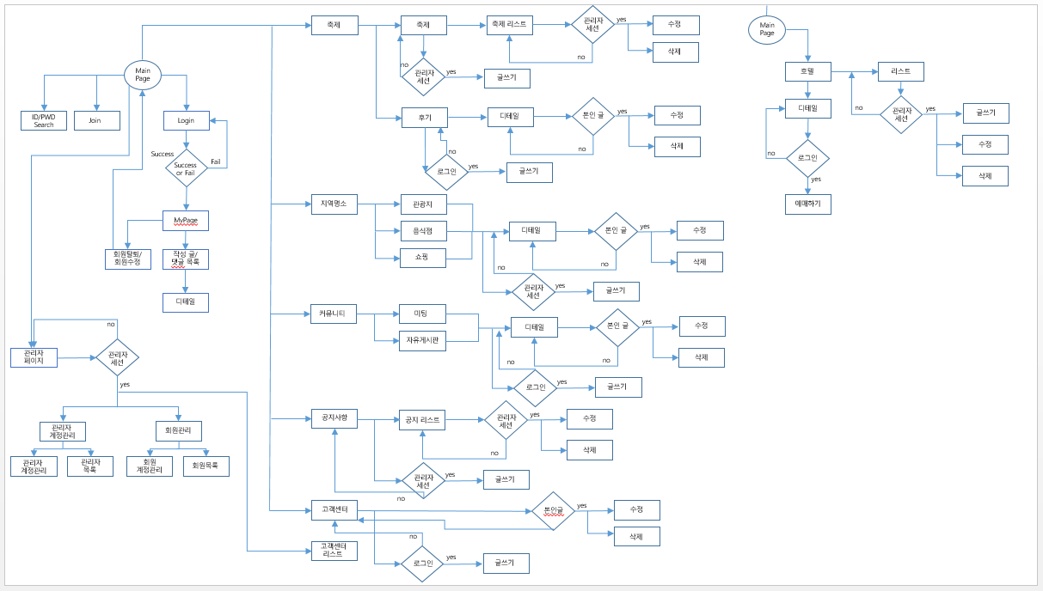
순서도

Slide 15
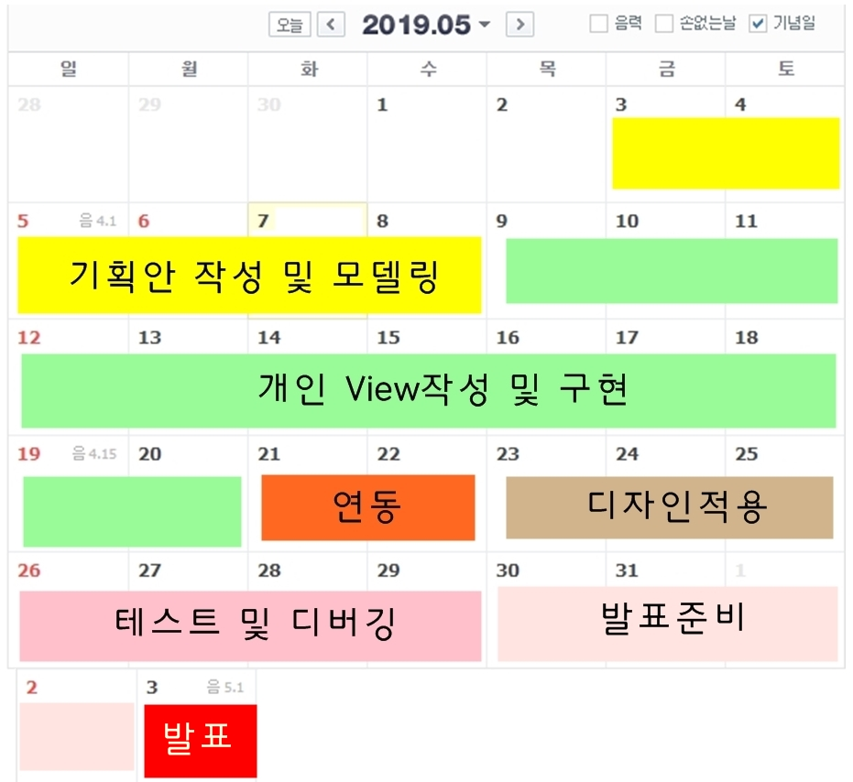
개발 일정

